Slide 1
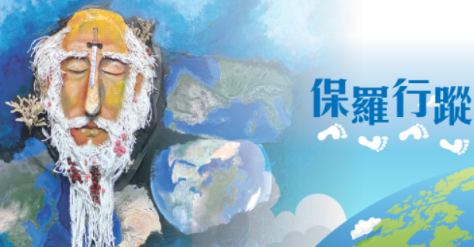
保羅第三次的佈道旅程：徒18:23-21:17
7/26

Slide 2
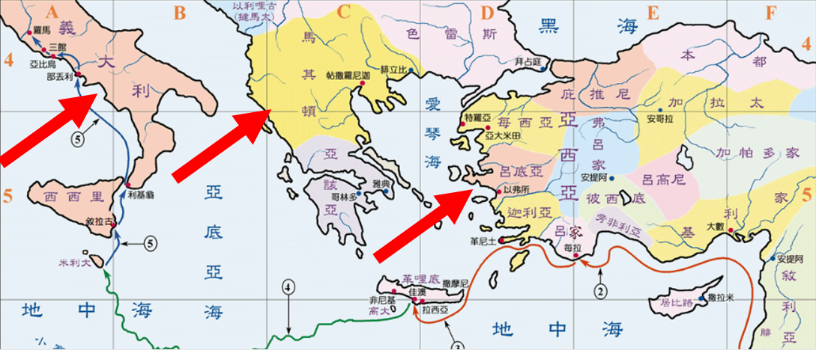
Notes:
小亞細亞半島: 西土耳其 巴爾幹半島: 羅馬帝國的馬其頓行省(現今希臘北部) 亞該亞行省(現今希臘南部) 義大利半島: 羅馬
亞西亞當時是羅馬帝國的一個大省，其範圍大約是現今土耳其的西半部，包括了當時西北部的每西亞，西部的呂底亞，西南的迦利亞，東部的弗呂家

Slide 3
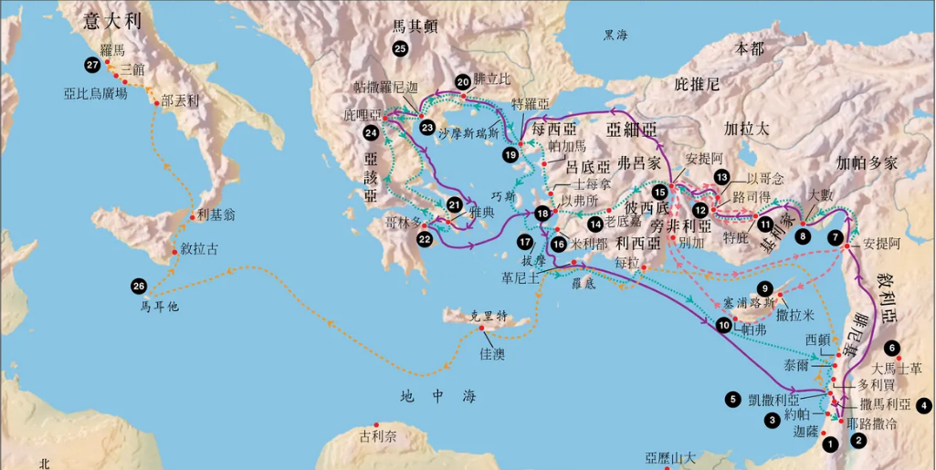
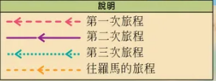

Slide 4
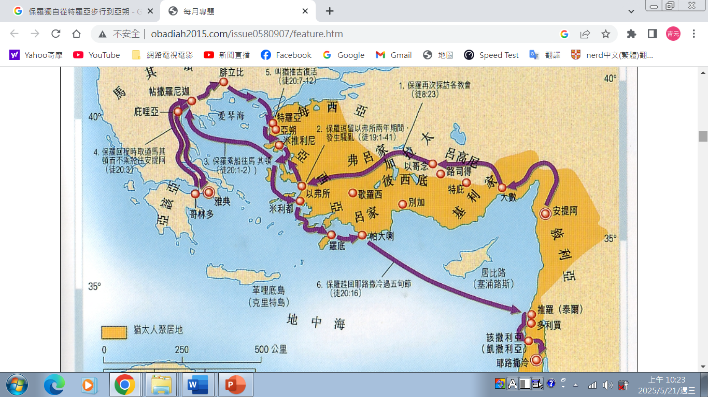
第三次

Slide 5
第一次旅程（使徒行傳13：1～14：28）
時間：西元48-49年
隨行者：巴拿巴和稱呼馬可的約翰
距離：約2,250公里 (起點是安提阿，終點是安提阿)
第二次旅程（使徒行傳15：36～18：22）
時間：西元50-52年
隨行者：西拉、提摩太、百基拉、亞居拉，以及路加
距離：約4,500公里 (起點是耶路撒冷，終點是耶路撒冷)
第三次旅程（使徒行傳18：23～21：15）
時間：西元53-57年
隨行者：提摩太和路加等人
距離：約4,350公里 (起點是安提阿，終點是耶路撒冷)

Slide 6
保羅三次佈道的中心點
第一次：彼西底的安提阿 (加拉太的第一間教會)
第二次：哥林多 (住了一年半)
第三次：以弗所 (住了三年)

Slide 7
保羅第三次的佈道旅程：徒18:23-21:17
徒18:22b-23
…..下安提阿去。住了些日子，又離開那裡，挨次經過
加拉太和弗呂家地方，堅固眾門徒。
出發了！
安提阿：敘利亞的安提阿
經過加拉太和弗呂家地方，堅固眾門徒：
三次造訪特庇、路司得、以哥念、彼西底的安提阿

Slide 8
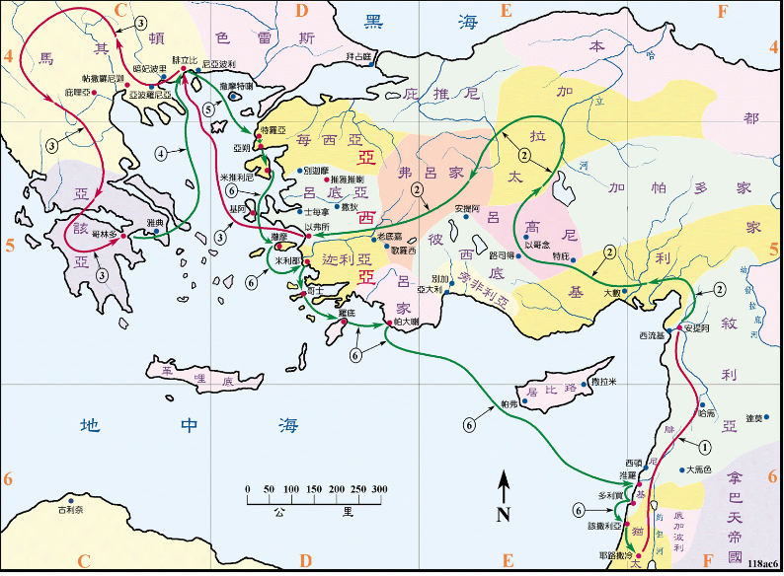

Slide 10
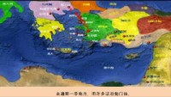

Slide 13
保羅第三次的佈道旅程
安提阿→加拉太→弗呂家→以弗所(三年)→馬其頓→哥林多(三個月)→
(回程)
→腓立比→特羅亞→亞朔→米推利尼→基阿→撒摩→米利都→
→哥士→羅底→帕大喇→推羅→多利買→該撒利亞→耶路撒冷

Slide 14
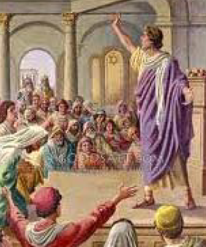
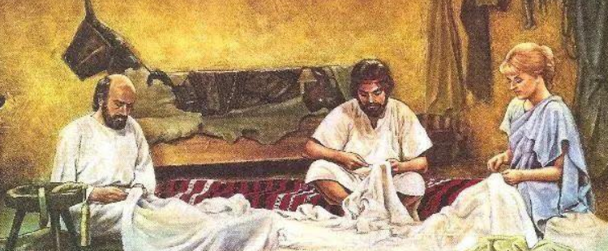
亞波羅 (徒18:24-28)
24 有一個猶太人，名叫亞波羅，來到以弗所。他生在亞力山太，
是有學問（口才）的，最能講解聖經。
25 這人已經在主的道上受了教訓，心裡火熱，將耶穌的事詳細
講論教訓人；只是他單曉得約翰的洗禮。
26 他在會堂裡放膽講道；百基拉、亞居拉聽見，就接他來，
將神的道給他講解更加詳細。
27 他想要往亞該亞去，弟兄們就勉勵他，並寫信請門徒接待他。
他到了那裡，多幫助那蒙恩信主的人，
28 在眾人面前極有能力駁倒猶太人，引聖經證明耶穌是基督。
保羅第二次旅程回程的時候，經過以弗所，他把百基拉、亞居拉夫婦留在以弗所，並告訴他們說：
我還會再回來 (徒18:19-21)
亞該亞 (首都是哥林多)

Slide 15
問題
誰接待亞波羅，並且將神的道給他講解得更加詳細和完整？對照”徒18:19-21”以及”徒18:24-28”這兩處經文，你有什麼想法和啟示？
什麼是約翰的洗禮？這和基督徒的受洗有何不同？
亞波羅離開以弗所，前往何處去傳福音？
亞波羅在信仰上有什麼樣的優點和缺點？
(徒18:19-21) 到了以弗所，保羅就把百基拉、亞居拉留在那裏……
(徒18:24-28) …….亞波羅來到以弗所…..百基拉、亞居拉將神的道
給他講解更加詳細…………….

Slide 16
哥林多前書3:6
我栽種了，亞波羅澆灌了，惟有神叫他生長。

Slide 17
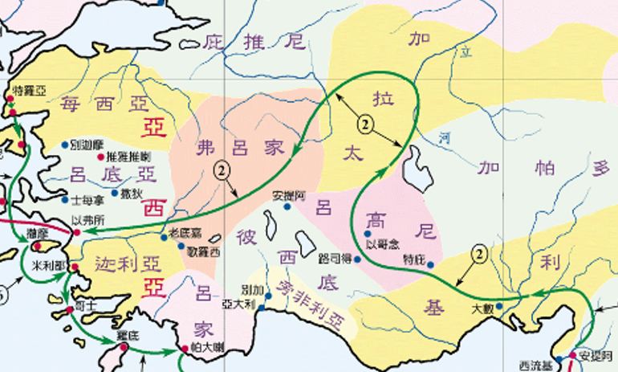
安提阿→加拉太→弗呂家→以弗所(三年)→

Slide 18
以弗所門徒領受聖靈 (徒19:1-7)
1 亞波羅在哥林多的時候，保羅經過了上邊一帶地方，就來到以弗所；在那裡遇見
幾個門徒，
2 問他們說：你們信的時候受了聖靈沒有？他們回答說：沒有，也未曾聽見有聖靈
賜下來。
3 保羅說：這樣，你們受的是什麼洗呢？他們說：是約翰的洗。
4 保羅說：約翰所行的是悔改的洗，告訴百姓當信那在他以後要來的，就是耶穌。
5 他們聽見這話，就奉主耶穌的名受洗。
6 保羅按手在他們頭上，聖靈便降在他們身上，他們就說方言，又說預言。
7 一共約有十二個人。

Slide 19
問題
這十二個門徒是誰的門徒？他們是聽了誰的教導？
基督徒受洗時，是否就領受了聖靈？受洗時，我沒說方言，也沒說預言，我怎麼知道自己有領受聖靈了？
“裏面的聖靈內住” VS. “外面的聖靈降臨” 兩者有何不同？
(6節) “保羅按手在他們頭上，聖靈便降在他們身上，他們就說方言，又說預言。”是指裏面還是外面的聖靈？
“被聖靈充滿”是指裏面還是外面的聖靈？

Slide 20
保羅在推喇奴的學房講學有兩年 (在以弗所)
(徒19:8-12)
8 保羅進會堂，放膽講道，一連三個月，辯論神國的事，勸化眾人。
9 後來，有些人心裡剛硬不信，在眾人面前毀謗這道，保羅就離開他們，
也叫門徒與他們分離，便在推喇奴的學房天天辯論。
10 這樣有兩年之久，叫一切住在亞西亞的，無論是猶太人，是希利尼人，
都聽見主的道。
11 神藉保羅的手行了些非常的奇事；
12 甚至有人從保羅身上拿手巾或圍裙放在病人身上，病就退了，惡鬼也
出去了。

Slide 21
推喇奴的學房
保羅在以弗所進行講學的地方
推測”推喇奴”可能是學校或學房主人的名字，也可能是在學房教導的名師。
”推喇奴 (Tyrannus)” 原文指王子，可能是為王子們研究各種學問的機構。

Slide 22
士基瓦的七個兒子 (在以弗所) 徒19:13-16
13 那時，有幾個遊行各處、念咒趕鬼的猶太人，向那被惡鬼附的
人擅自稱主耶穌的名，說：我奉保羅所傳的耶穌勒令你們出來！
14 做這事的，有猶太祭司長士基瓦的七個兒子。
15 惡鬼回答他們說：耶穌我認識，保羅我也知道。你們卻是誰呢？
16 惡鬼所附的人就跳在他們身上，勝了其中二人，制伏他們，
叫他們赤著身子受了傷，從那房子裡逃出去了。
猶太祭司長士基瓦，並非當時的祭司長，
他可能冒用了此頭銜四處招搖撞騙、迷惑眾人。

Slide 23
問題
士基瓦的七個兒子是奉主耶穌的名趕鬼，
但為何落得遍體麟傷、赤身逃跑的下場？
醫治的神蹟會藉著什麼樣的人成就？

Slide 24
福音在以弗所大復興 (徒19:17-20)
17 凡住在以弗所的，無論是猶太人，是希利尼人，都知道這事，
也都懼怕；主耶穌的名從此就尊大了。
18 那已經信的，多有人來承認訴說自己所行的事。
19 平素行邪術的，也有許多人把書拿來，堆積在眾人面前焚燒。
他們算計書價，便知道共合五萬塊錢。
20 主的道大大興旺，而且得勝，就是這樣。
五萬塊錢：原文是五萬錢銀子。五萬塊錢相當於工人工作五萬天 (近137年) 的工資

Slide 25
保羅受感要往羅馬 (徒19:21-22)(在以弗所)
21 這些事完了，保羅心裡定意經過了馬其頓、
亞該亞，就往耶路撒冷去；又說：我到了那裡
以後，也必須往羅馬去看看。
22 於是從幫助他的人中打發提摩太、以拉都二人
往馬其頓去，自己暫時等在亞西亞。
以拉都：哥林多城內管銀庫的，是哥林多教會的重要同工 (羅16:24；提後4:20)
約三年後(西元60年)，保羅是以囚犯的身分被押解到羅馬

Slide 26
以弗所的戲園暴動 (底米丟事件) 徒19:24-34
24 有一個銀匠，名叫底米丟，是製造亞底米神銀龕的，他使這樣手藝人生意發達。
25 他聚集他們和同行的工人，說：眾位，你們知道我們是倚靠這生意發財。
26 這保羅不但在以弗所，也幾乎在亞西亞全地，引誘迷惑許多人，說：人手所做的，
不是神。這是你們所看見所聽見的。
27 這樣，不獨我們這事業被人藐視，就是大女神亞底米的廟也要被人輕忽，連亞西亞
全地和普天下所敬拜的大女神之威榮也要消滅了。
28 眾人聽見，就怒氣填胸，喊著說：大哉，以弗所人的亞底米啊！
銀龕(音同勘)

Slide 27
以弗所的戲園暴動 (底米丟事件) 徒19:24-34
29 滿城都轟動起來。眾人拿住與保羅同行的馬其頓人該猶和亞里達古，齊心擁進戲園
裡去。
30 保羅想要進去，到百姓那裡，門徒卻不許他去。
31 還有亞西亞幾位首領，是保羅的朋友，打發人來勸他，不要冒險到戲園裡去。
32 聚集的人紛紛亂亂，有喊叫這個的，有喊叫那個的，大半不知道是為什麼聚集。
33 有人把亞力山大從眾人中帶出來，猶太人推他往前，亞力山大就擺手，要向百姓
分訴(make a defense)；
34 只因他們認出他是猶太人，就大家同聲喊著說：大哉！以弗所人的亞底米啊。如此
約有兩小時。

Slide 28
說明
亞底米神
希臘女神，羅馬人叫戴安娜女神 (亞底米的拉丁文是戴安娜)；胸前多乳，是象徵多產與豐饒的女神，信徒向她祈求賞賜子嗣。亞底米女神的崇拜成為以弗所的特色
銀龕(音同勘)
銀製的神龕。神龕是供奉神像的小室或櫥櫃、匣子(匣音同俠)

Slide 29
說明
戲園
當時人們進行公眾聚會或公開審判的場所，是個大約可容納兩萬五千人的露天劇場
亞力山大
此『亞力山大』大概不是基督徒，而是以弗所城中猶太人的領袖，被推舉出來代表猶太人要向暴民聲明他們與基督徒無關，以免被暴亂波及。這裏的『亞力山大』與那丟棄良心、迫害保羅的銅匠亞力山大(提前1:20；提後4:14)，應非同一個人。

Slide 30
問題
底米丟為什麼煽動眾人？他說了什麼話，引起以弗所城出現暴動？

Slide 31
後續
以弗所的書記平息暴動
保羅離開以弗所
書記：市議會的主席，也是地方的行政官，負責舉辦集會，並和羅馬中央政府聯繫
保羅在以弗所待了三年，期間完成哥林多前書。

Slide 32
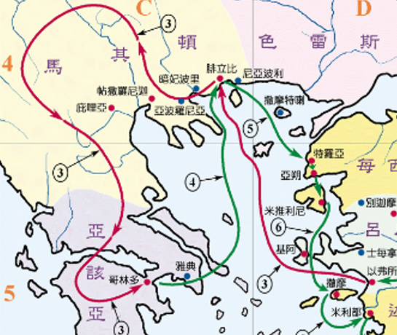
安提阿→加拉太→弗呂家→以弗所(三年)→馬其頓→
探問提摩太
(提摩太已先到
馬其頓，見徒19:22)
再度拜訪以前
傳過福音的地方
(腓立比、帖撒羅尼迦
、庇哩亞)，大約花了
一年多的時間
保羅在馬其頓期間
完成哥林多後書

Slide 33
安提阿→加拉太→弗呂家→以弗所(三年)→馬其頓→哥林多(三個月)→
保羅在哥林多
的三個月期間
完成羅馬書

Slide 34
回程 (放棄快速的海路，而選擇走陸路)
(徒20:3-6)
3 在那裡住了三個月，將要坐船往敘利亞去，猶太人設計要害他，他就
定意從馬其頓回去。
4 同他到亞西亞去的，有庇哩亞人畢羅斯的兒子所巴特，帖撒羅尼迦人
亞里達古和西公都，還有特庇人該猶，並提摩太，又有亞西亞人
推基古和特羅非摩。
5 這些人先走，在特羅亞等候我們。
6 過了除酵的日子，我們從腓立比開船，五天到了特羅亞，和他們相會，
在那裡住了七天。
……..我們：路加在此加入保羅的旅程

Slide 35
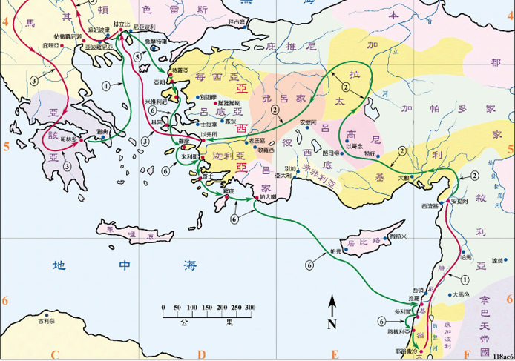
回程
哥林多→腓立比→特羅亞→亞朔→米推利尼→基阿→撒摩→米利都→
→哥士→羅底→帕大喇→推羅→多利買→該撒利亞→耶路撒冷

Slide 38
問題
保羅為什麼放棄快速的海路，而選擇走陸路？
保羅回程有七人同行，他們是各地教會的代表。為什麼他們與保羅同行？
保羅為什麼要等過了除酵的日子，才搭船出發？

Slide 39
猶推古復活 (在特羅亞) 徒20:7-12
7 七日的第一日，我們聚會擘餅的時候，保羅因為要次日起行，就與他們講論，直講到
半夜。
8 我們聚會的那座樓上，有好些燈燭。
9 有一個少年人，名叫猶推古，坐在窗臺上，困倦沉睡。保羅講了多時，少年人睡熟了，
就從三層樓上掉下去；扶起他來，已經死了。
10 保羅下去，伏在他身上，抱著他，說：你們不要發慌，他的靈魂還在身上。
11 保羅又上去，擘餅，吃了，談論許久，直到天亮，這才走了。
12 有人把那童子活活的領來，得的安慰不小。

Slide 40
問題
保羅說：他的靈魂還在身上 (10節)。這是不是說這位少年還沒死？那為何第9節說他已經死了！路加是醫師，當時應也在場判定他死了。
保羅用什麼方法使這位少年人復活？

Slide 41
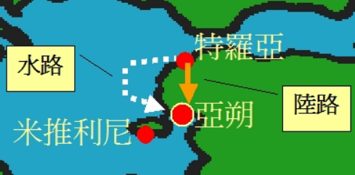
哥林多→腓立比→特羅亞→亞朔→米推利尼→基阿→撒摩→米利都→
→哥士→羅底→帕大喇→推羅→多利買→該撒利亞→耶路撒冷
徒20:13
我們先上船，開往亞朔去，
意思要在那裡接保羅；
因為他是這樣安排的，
他自己打算要步行。
從特羅亞到亞朔約32公里。
保羅為何要獨自從特羅亞步行到亞朔 (其餘人是坐船)？

Slide 42
哥林多→腓立比→特羅亞→亞朔→米推利尼→基阿→撒摩→米利都→
→哥士→羅底→帕大喇→推羅→多利買→該撒利亞→耶路撒冷
徒20:15-17
15 又次日，在撒摩靠岸；又次日，來到米利都。
16 乃因保羅早已定意越過以弗所，免得在亞西亞耽延，
他急忙前走，巴不得趕五旬節能到耶路撒冷。
17 保羅從米利都打發人往以弗所去，請教會的長老來。
保羅回程越過以弗所，選擇直接在米利都搭船回去。
為什麼？

Slide 43
保羅勸勉以弗所眾長老 (在米利都)
(徒20:17-38)
17 保羅從米利都打發人往以弗所去，請教會的長老來。
18 他們來了，保羅就說：你們知道，自從我到亞西亞的日子以來，在你們中間始終為人如何，
19 服事主，凡事謙卑，眼中流淚，又因猶太人的謀害，經歷試煉。
20 你們也知道，凡與你們有益的，我沒有一樣避諱不說的，或在眾人面前，或在各人家裡，我都
教導你們；
21 又對猶太人和希利尼人證明當向神悔改，信靠我主耶穌基督。
22 現在我往耶路撒冷去，心甚迫切，不知道在那裡要遇見什麼事；
23 但知道聖靈在各城裡向我指證，說有捆鎖與患難等待我。
24 我卻不以性命為念，也不看為寶貴，只要行完我的路程，成就我從主耶穌所領受的職事，證明
神恩惠的福音。

Slide 44
保羅勸勉以弗所眾長老 (在米利都)
(徒20:17-38)
25 我素常在你們中間來往，傳講神國的道；如今我曉得，你們以後都不得再見我的面了。
26 所以我今日向你們證明，你們中間無論何人死亡，罪不在我身上。
27 因為神的旨意，我並沒有一樣避諱不傳給你們的。
28 聖靈立你們作全群的監督，你們就當為自己謹慎，也為全群謹慎，牧養神的教會，就是
他用自己血所買來的。
29 我知道，我去之後必有兇暴的豺狼進入你們中間，不愛惜羊群。
30 就是你們中間，也必有人起來說悖謬的話，要引誘門徒跟從他們。
31 所以你們應當警醒，記念我三年之久晝夜不住的流淚、勸戒你們各人。
兇暴的豺狼……….羊群：兇暴的豺狼是指假先知、異端。羊群是指基督徒

Slide 45
保羅勸勉以弗所眾長老 (在米利都)
(徒20:17-38)
32 如今我把你們交託神和他恩惠的道；這道能建立你們，叫你們和一切成聖的人同得基業。
33 我未曾貪圖一個人的金、銀、衣服。
34 我這兩隻手常供給我和同人的需用，這是你們自己知道的。
35 我凡事給你們作榜樣，叫你們知道應當這樣勞苦，扶助軟弱的人，又當記念主耶穌的話，
說：施比受更為有福。
36 保羅說完了這話，就跪下同眾人禱告。
37 眾人痛哭，抱著保羅的頸項，和他親嘴。
38 叫他們最傷心的，就是他說：以後不能再見我的面那句話，於是送他上船去了。

Slide 46
保羅勸勉以弗所眾長老
猶如給以弗所長老們的遺言
保羅勉勵以弗所長老們要效法他，要牧養教會，要提防假先知，要謹慎、警醒。保羅把以弗所教會領袖交託給神和祂恩惠的道，這道會建立、保守他們。
(19a節) 服事主，凡事謙卑，眼中流淚
(24節) 我卻不以性命為念，也不看為寶貴，只要行完我的路程，成就我從主耶穌所領受的職事，證明神恩惠的福音。

Slide 47
問題
保羅有什麼樣的事奉榜樣？

Slide 48
提摩太前書1:3-4
我往馬其頓去的時候，曾勸你仍住在以弗所，好囑咐那幾個人不可傳異教，
也不可聽從荒渺無憑的話語和無窮的家譜；這等事只生辯論，並不發明神在信上所立的章程。

Slide 49
哥林多→腓立比→特羅亞→亞朔→米推利尼→基阿→撒摩→米利都→
→哥士→羅底→帕大喇→推羅→多利買→該撒利亞→耶路撒冷
徒21:4
找著了門徒，就在那裡住了七天。他們被聖靈感動，
對保羅說：不要上耶路撒冷去。

Slide 50
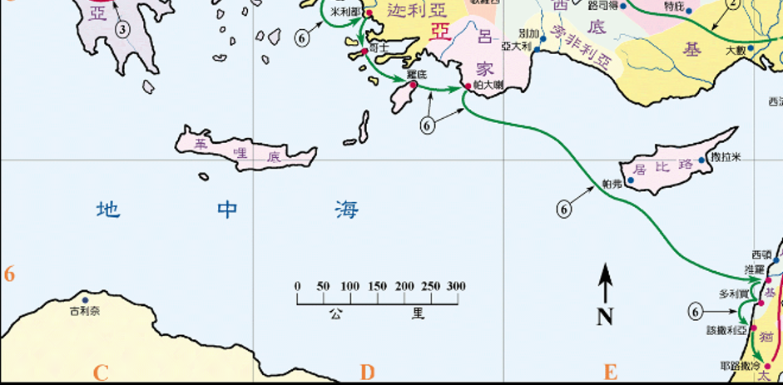
哥林多→腓立比→特羅亞→亞朔→米推利尼→基阿→撒摩→米利都→
→哥士→羅底→帕大喇→推羅→多利買→該撒利亞→耶路撒冷

Slide 51
先知亞迦布(在該撒利亞)預言保羅將在耶路撒冷受難 (徒21:8-14)
8 第二天，我們離開那裡，來到該撒利亞，就進了傳福音的腓利家裡，和他同住。他是
那七個執事裡的一個。
9 他有四個女兒，都是處女，是說預言的。
10 我們在那裡多住了幾天，有一個先知，名叫亞迦布，從猶太下來，
11 到了我們這裡，就拿保羅的腰帶捆上自己的手腳，說：聖靈說：猶太人在耶路撒冷，
要如此捆綁這腰帶的主人，把他交在外邦人手裡。
12 我們和那本地的人聽見這話，都苦勸保羅不要上耶路撒冷去。
13 保羅說：你們為什麼這樣痛哭，使我心碎呢？我為主耶穌的名，不但被人捆綁，就是
死在耶路撒冷也是願意的。
14 保羅既不聽勸，我們便住了口，只說：願主的旨意成就，便了。

Slide 52
問題
保羅在什麼時候，就知道神的心意是要他去耶路撒冷，之後要往羅馬去？(徒19:21)
當門徒勸告保羅不要去耶路撒冷時，他有什麼反應？
亞迦布和推羅的門徒都被聖靈感動(徒21:4)，對保羅說話。兩者的差別在哪裡？

Slide 53
聖靈三次提醒保羅將在耶路撒冷遭難
第一次在米利都 (徒20:22-23)
現在我往耶路撒冷去，心甚迫切，不知道在那裡要遇見什麼事；但知道聖靈在各城裡向我指證，說有捆鎖與患難等待我。
第二次在推羅 (徒21:4)
找著了門徒，就在那裡住了七天。他們被聖靈感動，對保羅說：不要上耶路撒冷去。
第三次在該撒利亞 (徒21:10-11)
我們在那裡多住了幾天，有一個先知，名叫亞迦布，從猶太下來，到了我們這裡，就拿保羅的腰帶捆上自己的手腳，說：聖靈說：猶太人在耶路撒冷，要如此捆綁這腰帶的主人，把他交在外邦人手裡。

Slide 54
耶穌三次預言自己的受死與復活
第一次 (可8:31)
從此，他教訓他們說：人子必須受許多的苦，被長老、祭司長，和文士棄絕，並且被殺，過三天復活。
第二次 (可9:31)
於是教訓門徒，說：人子將要被交在人手裡，他們要殺害他；被殺以後，過三天他要復活。
第三次 (可10:33-34)
看哪，我們上耶路撒冷去，人子將要被交給祭司長和文士，他們要定他死罪，交給外邦人。他們要戲弄他，吐唾沫在他臉上，鞭打他，殺害他。過了三天，他要復活。

Slide 55
哥林多→腓立比→特羅亞→亞朔→米推利尼→基阿→撒摩→米利都→
→哥士→羅底→帕大喇→推羅→多利買→該撒利亞→耶路撒冷
徒21:15-17
15 過了幾日，我們收拾行李上耶路撒冷去。
16 有該撒利亞的幾個門徒和我們同去，帶我們到一個
久為（久為：或作老）門徒的家裡，叫我們與他同住；
他名叫拿孫，是居比路人。
17 到了耶路撒冷，弟兄們歡歡喜喜的接待我們。

Slide 57
結語：保羅第三次的佈道旅程
花了五年的時間
佈道中心點是在以弗所，待了三年，傳福音很有果效。後來發生群眾暴亂，保羅就離開以弗所
完成哥林多前書、哥林多後書、羅馬書
事工的連續性
保羅第三次的佈道旅程，第三次造訪前兩次旅行佈道的特庇、路司得、以哥念、彼西底的安提阿；第二次造訪第二次旅行佈道的腓立比、帖撒羅尼迦、庇哩亞、以弗所和哥林多。

Slide 58


